Slide 1


Slide 2


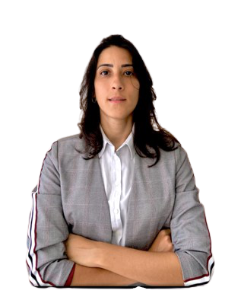


SOBRE MIM
Contadora de formação, tributarista por opção, apaixonada por tecnologia e otimizações de processos. Encantada por análises de dados, curiosa e estudiosa. ✔Pós graduada em Liderança e Coaching ✔Pós graduanda em Business Intelligence e Analytics.
TAIANE
ALBUQUERQUE
taiane-albuquerque-
@taiane.albuquerque

Slide 3
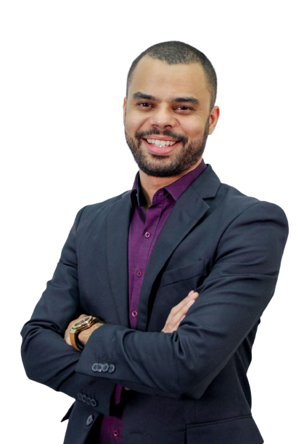
SOBRE MIM
Administrador, professor de graduação e pós graduação Apaixonado por análise de dados e bebedor de café ✔ Especialista em Adm. Estratégica ✔ MBA em Ciência de Dados
✔ Mestre em Comunicação
✔ Doutorando em métodos quantitativos aplicado à gestão educacional
PEDRO
ALEXANDRE
pedro-alexandre-cabral
@pa_cabral

